Slide 1
데이터베이스 설계
무비넷 데이터베이스 모델링
조장 : 20173040 곽송이
조원 : 20143135 오철원
20143144 이재환
20173075 이수민

Slide 2
INDEX
01 모델링 과정
02 모델링 결과

Slide 3

01
모델링 과정

Slide 4
01. 모델링 과정
01
02
1. 엔티티 구분
2. 엔티티 자격 검증 방법
03
04
3. 릴레이션 매트릭스
4. 속성 검증 방법

Slide 5
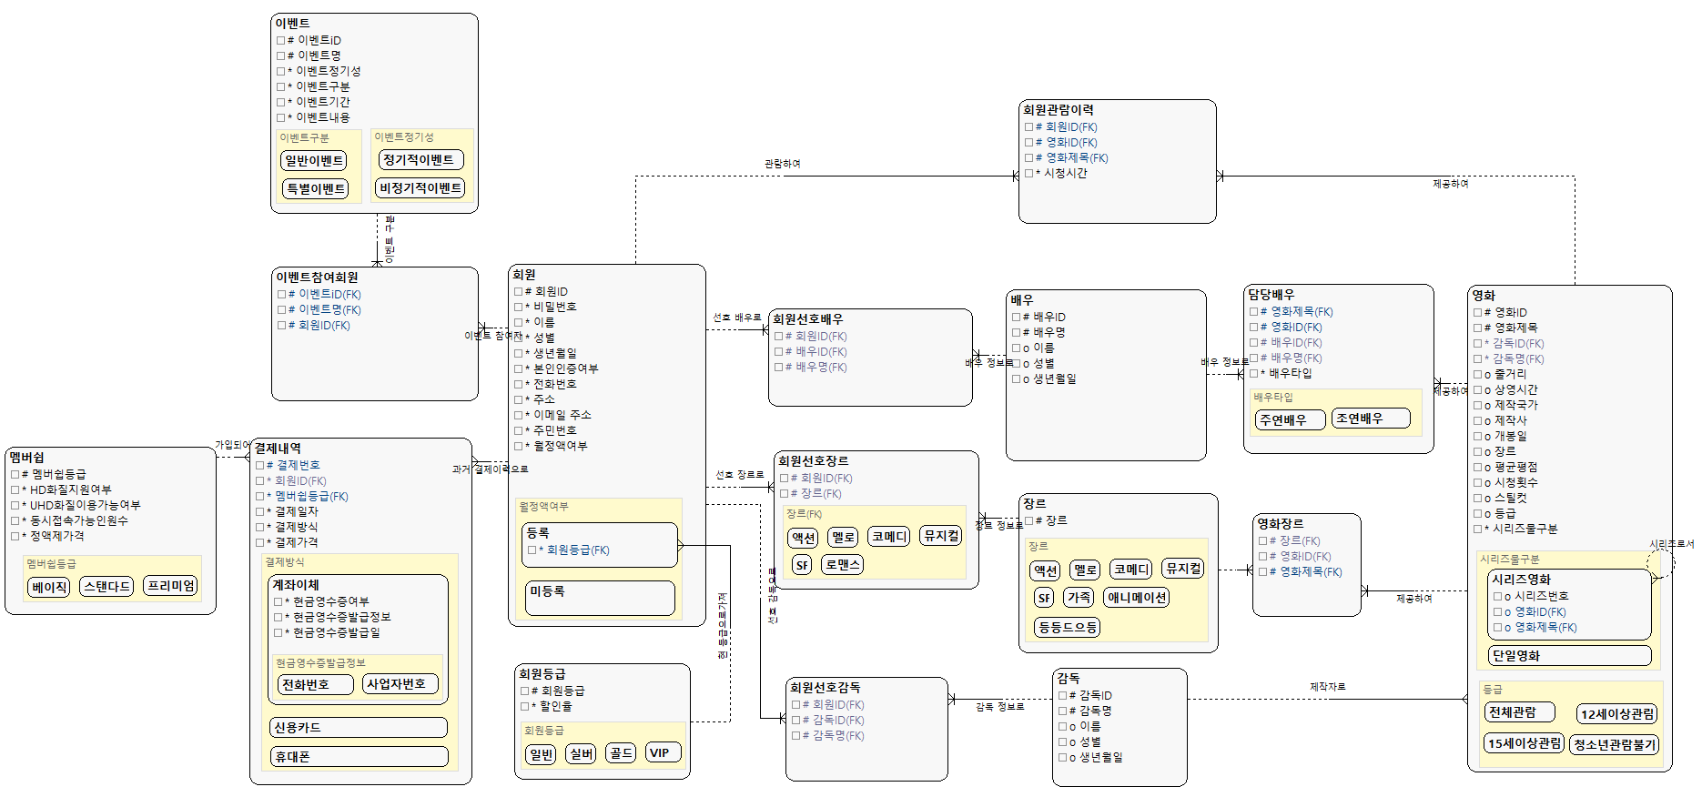
01. 모델링 과정
1. 엔티티 구분
키 엔티티
액션 엔티티
메인 엔티티

Slide 6
01. 모델링 과정
2. 엔티티 자격 검증 방법
01. 순수성
-엔티티는 반드시 순수한 본질 집합인가
순수성
-M:M 관계 해소로 만들어진 경우는 예외
02. 동질성
엔티티 자격
검증 방법
-집합에 들어갈 개체들의 동일한 성질을 어디까지
한정할 것인가
동질성
03. 독립성
독립성
-새롭게 정의하고자 하는 엔터티가 독립적인 집한인가

Slide 7
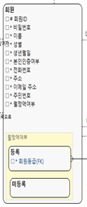
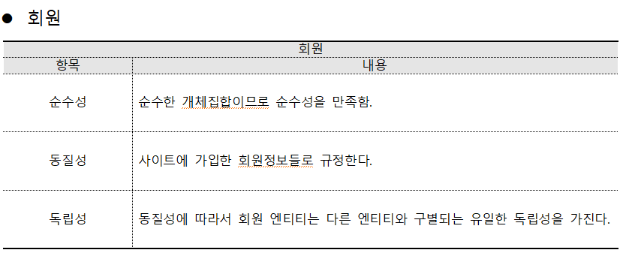
01. 모델링 과정
2. 엔티티 자격 검증 방법

Slide 8
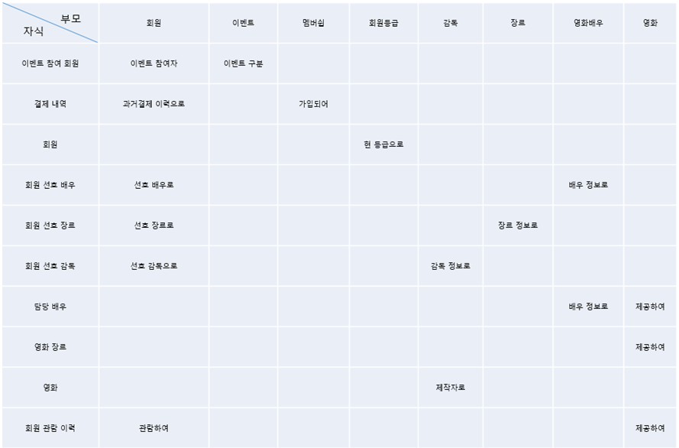
01. 모델링 과정
3. 릴레이션 매트릭스

Slide 9
01. 모델링 과정
4. 속성 검증 방법
(1) 최소 단위 분할
(2) 유일 값 존재 검증
- 가능한 최소 단위까지 분할 후
필요에 따라 통합
1
2
- (단일 값 확인 여부)
- 관리되어야 할 값이 반드시 하나만
존재해야 함
(3) 가공 값 유무 판정
3
4
(4) 관리 수준 상세화 검토
- ( 추출 값 확인 여부)
- (상세한 관리의 필요 여부)
원천적인 값을 갖는지, 다른
속성에 의해 가공되었는지
미래의 업무 변화에 대비해 상세한
정보 관리가 필요한지 검토

Slide 10
02
모델링 결과

Slide 11
02. 모델링 결과

Slide 12
02. 모델링 결과
제 1 정규형
제 2 정규형
제 3 정규형
이력 관리
M:M 관계
해소
순환 관계

Slide 13
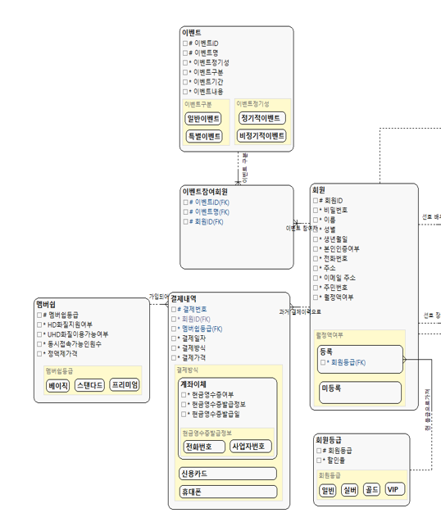
02. 모델링 결과
(1) 회원 - 이벤트, 등급…

Slide 14
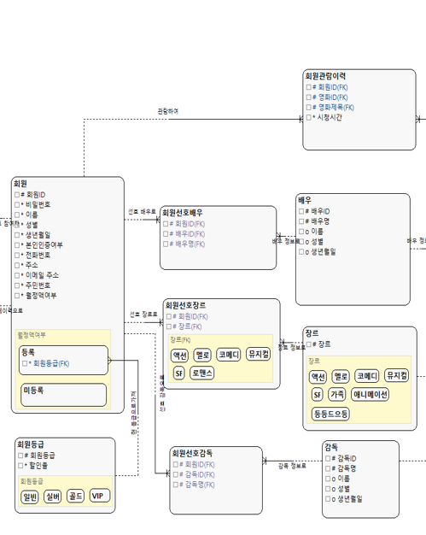
02. 모델링 결과
(2) 회원 – 배우, 감독 등…

Slide 15
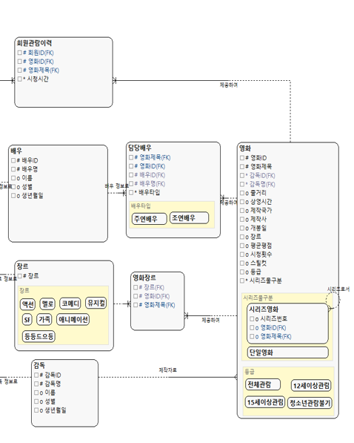
02. 모델링 결과
(3) 사람(배우, 감독 등…) – 영화…

Slide 16
THANK YOU!

